Slide 1
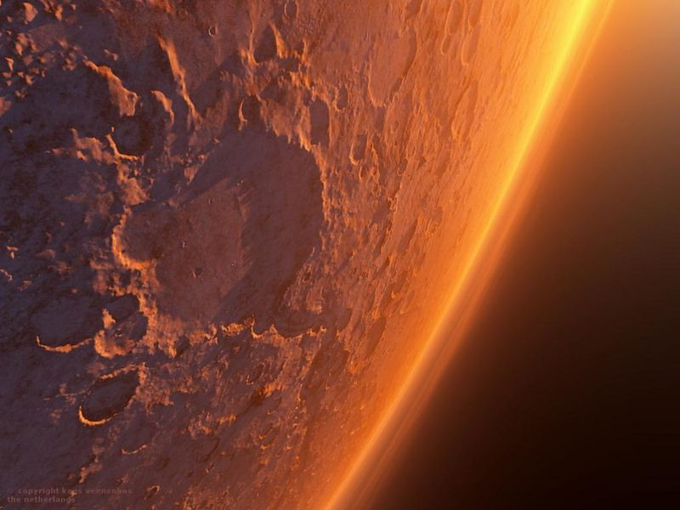
Страх и ужас нашей Галактики
Подготовила ученица 6 б класса
31 школы г.Твери
Виолетта Яркова
Руководитель: учитель физики Богданова С.В.

Slide 2
Предсказание Джонатана Свифта

Slide 3
Тайна Фобоса

Slide 4
Упадет ли Фобос?

Slide 5
Огромный космический корабль на орбите Марса
Астрофизик доктор Иосиф Самуилович Шкловский рассчитал орбитальное движение Фобоса и пришел к выводу..

Slide 6
Фобос – полый внутри

Slide 7
Искусственный спутник?

Slide 8
Монолит

Slide 9
Зачем отправили спутник к Фобосу?

Slide 10
Почему «Фобос грунт» не долетел?

Slide 11
Увеличенный снимок Фобоса

Slide 12
Деймос- «Ужас»

Slide 13
Деймос

Slide 16
Узнаем ли мы эту тайну?

Slide 17
Спасибо за внимание!

